Slide 1
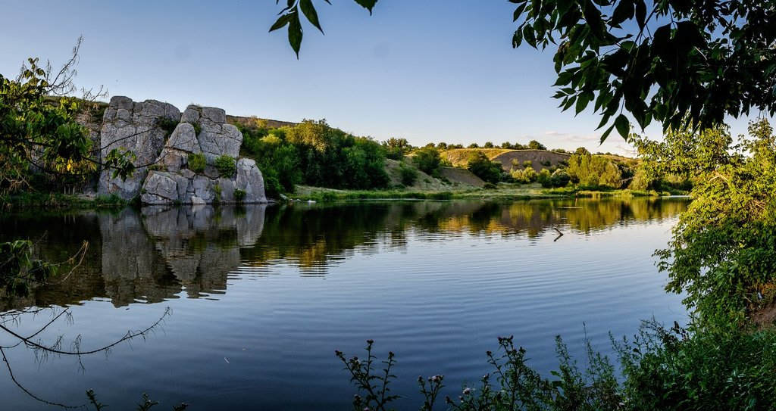
Рыбы Донских водоёмов

Slide 2
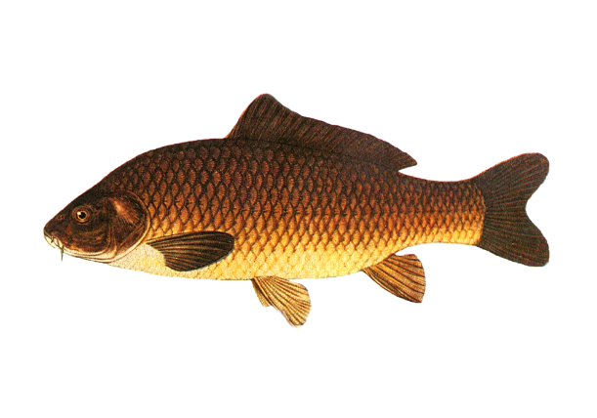
САЗАН

Slide 3
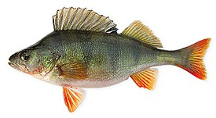
ОКУНЬ

Slide 4
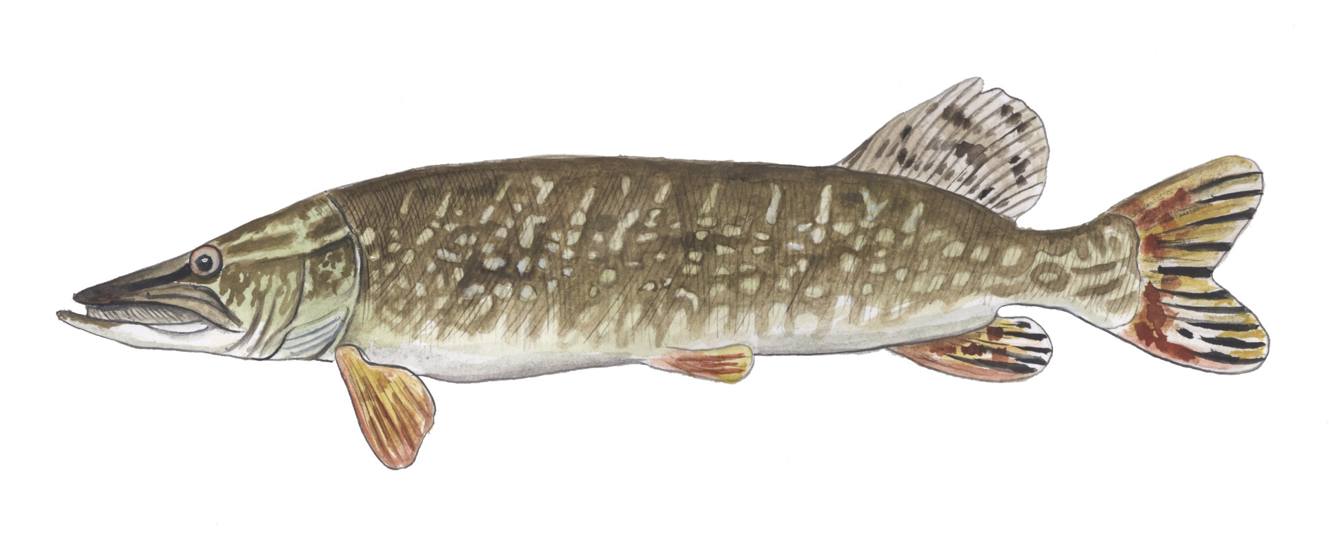
ЩУКА

Slide 5
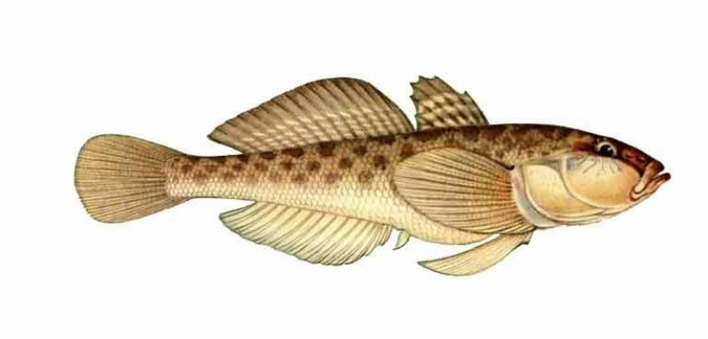
БУБЫРЬ

Slide 6
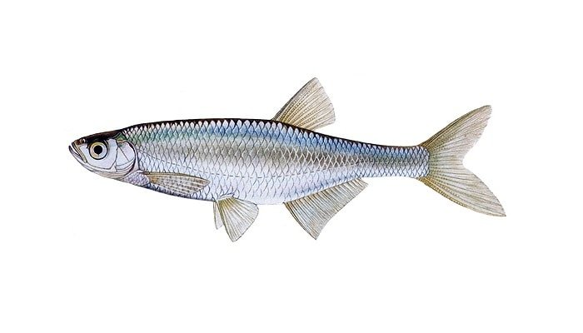
СИБИЛЬ

Slide 7
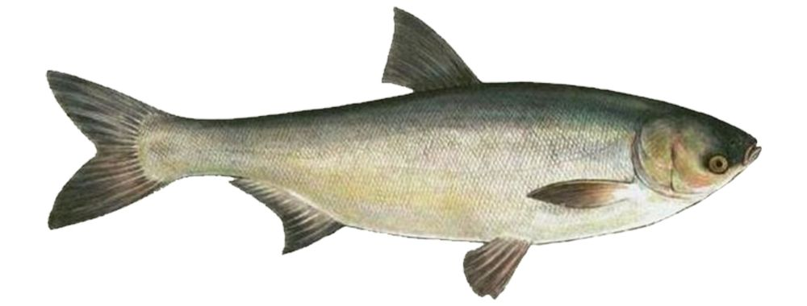
ТОЛСТОЛОБИК

Slide 8
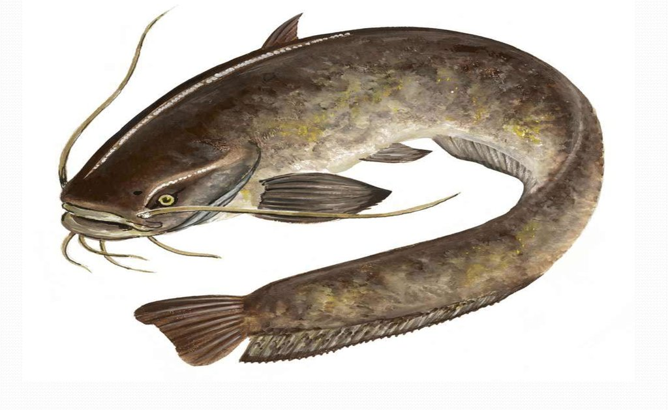
СОМ

Slide 9
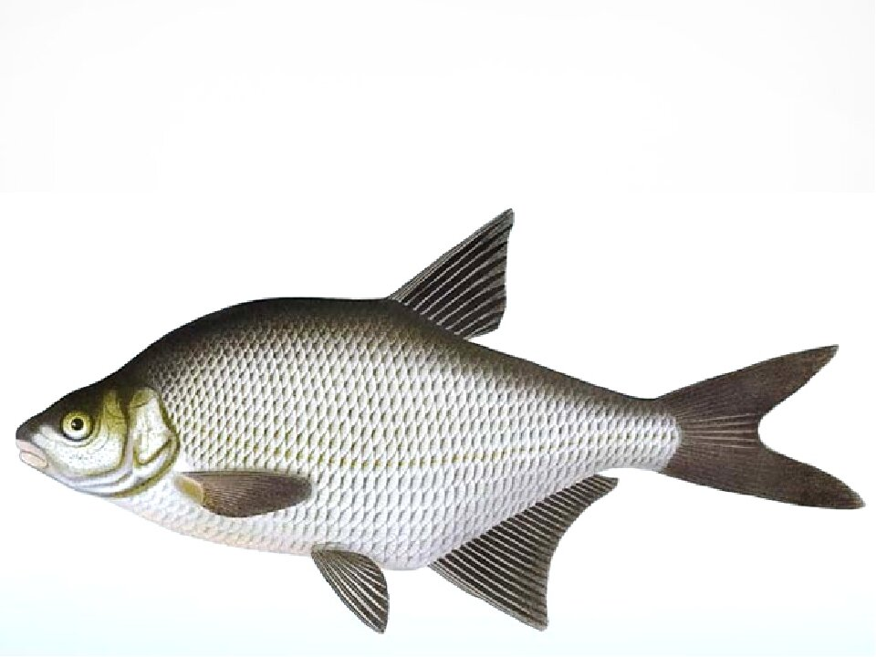
ЛЕЩ

Slide 10
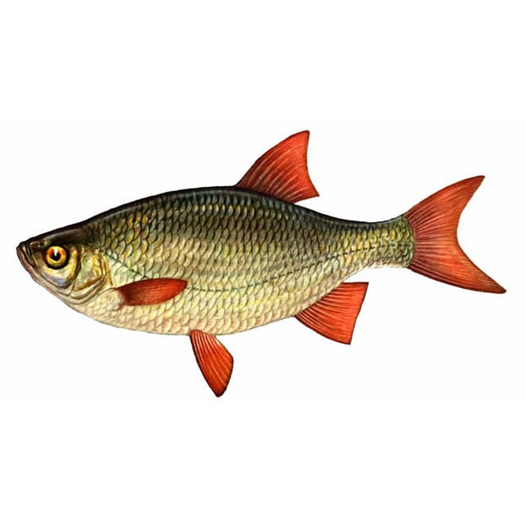
КРАСНОПЁРКА

